Slide 1
Bestemming:
Silicon Valley

Slide 2
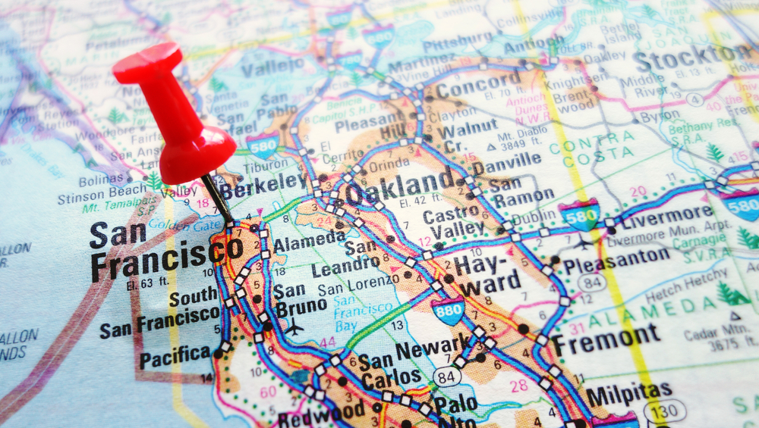

Slide 3
Ontdek Silicon Valley!
Bekijk hier

Slide 4
Silicium?

Slide 6
Start it up!
Bekijk hier

Slide 7
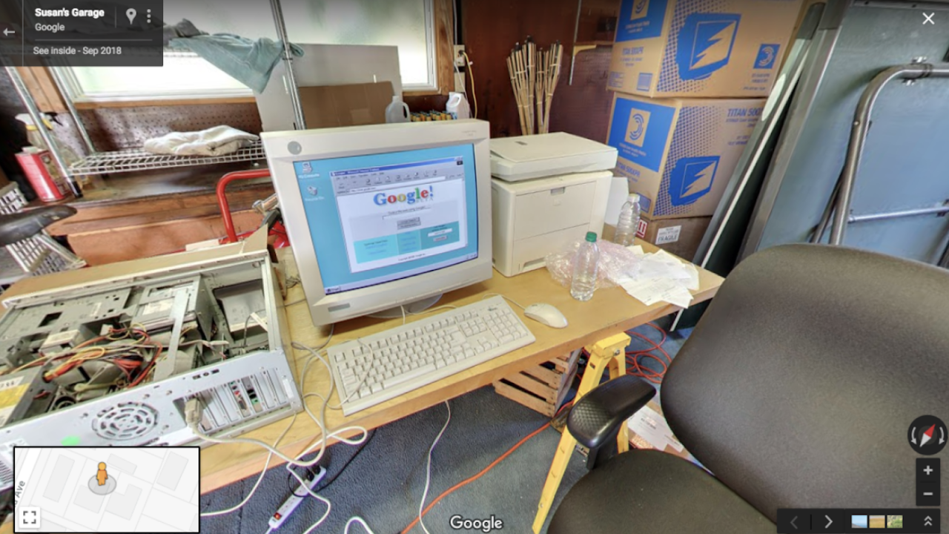
Op visite!

Slide 9
Datamacht

